Slide 1


Slide 2

Il convient de lancer le mode diaporama pour la diffusion de la leçon en classe
Réservé à l’enseignant (e)

Slide 3

Pictogrammes
Réservé à l’enseignant (e)

Slide 4
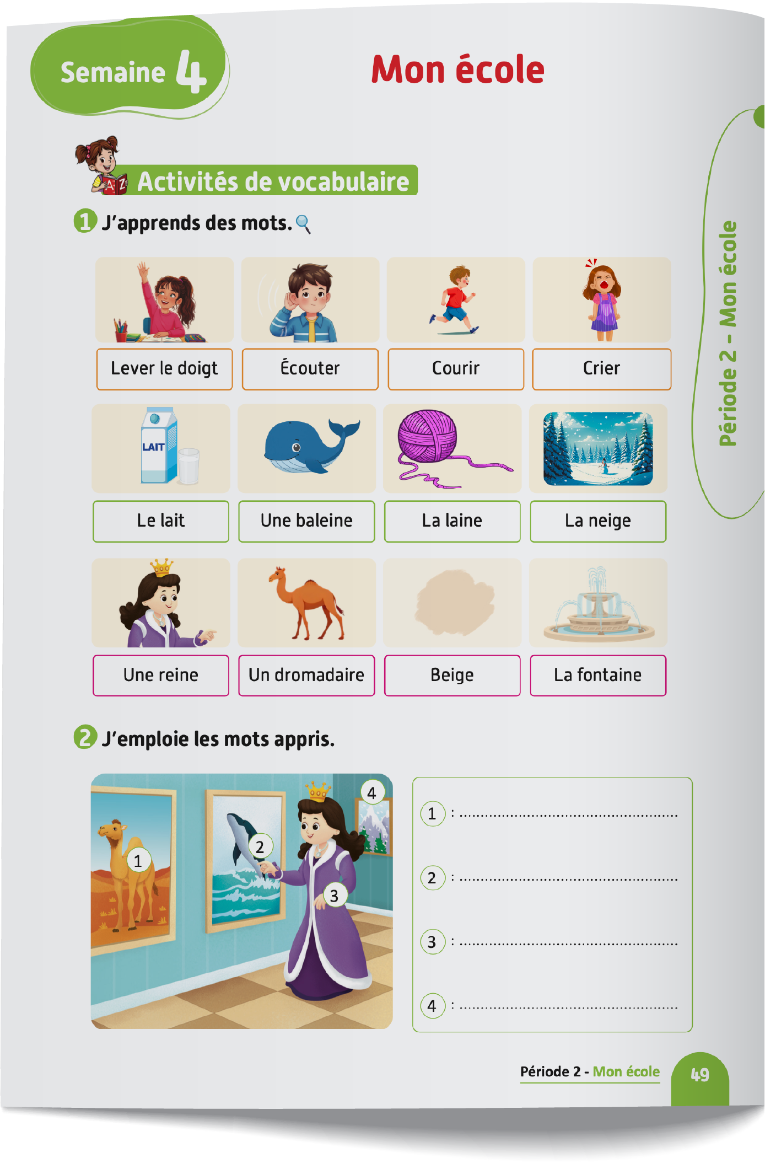
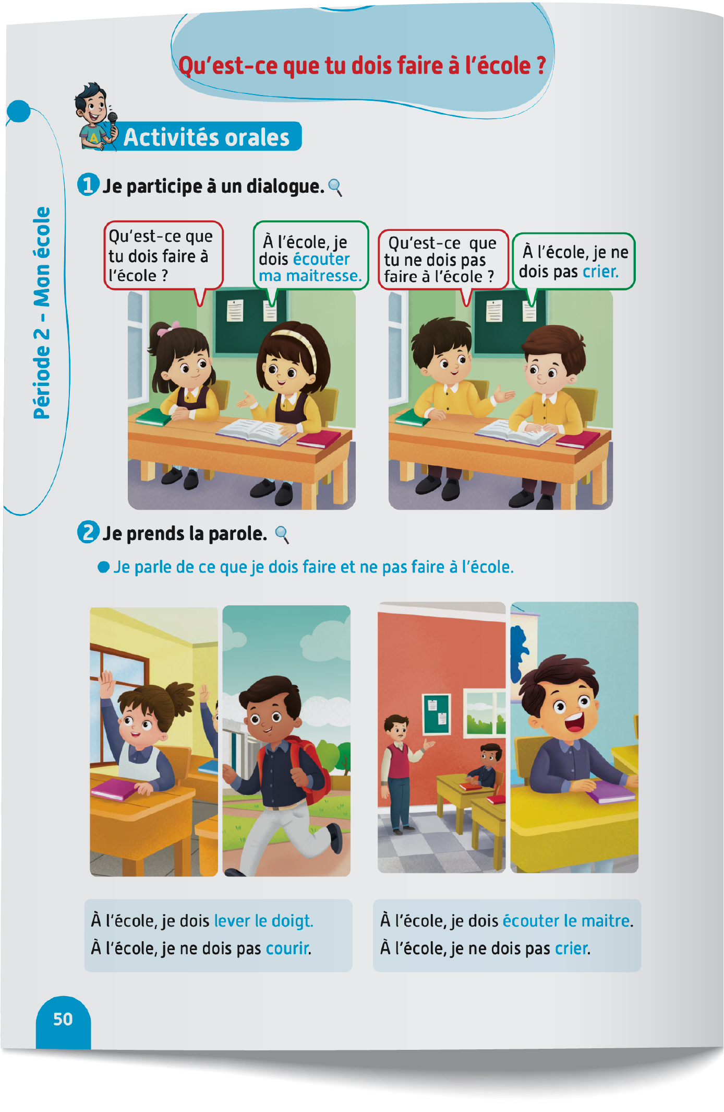
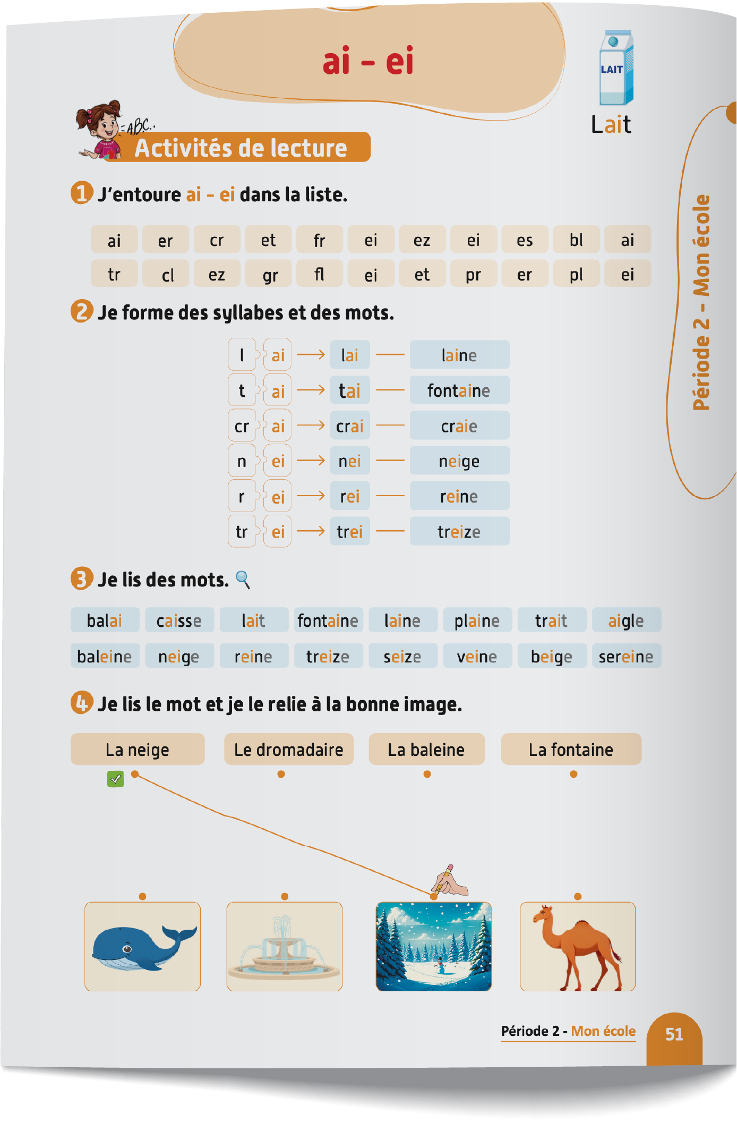
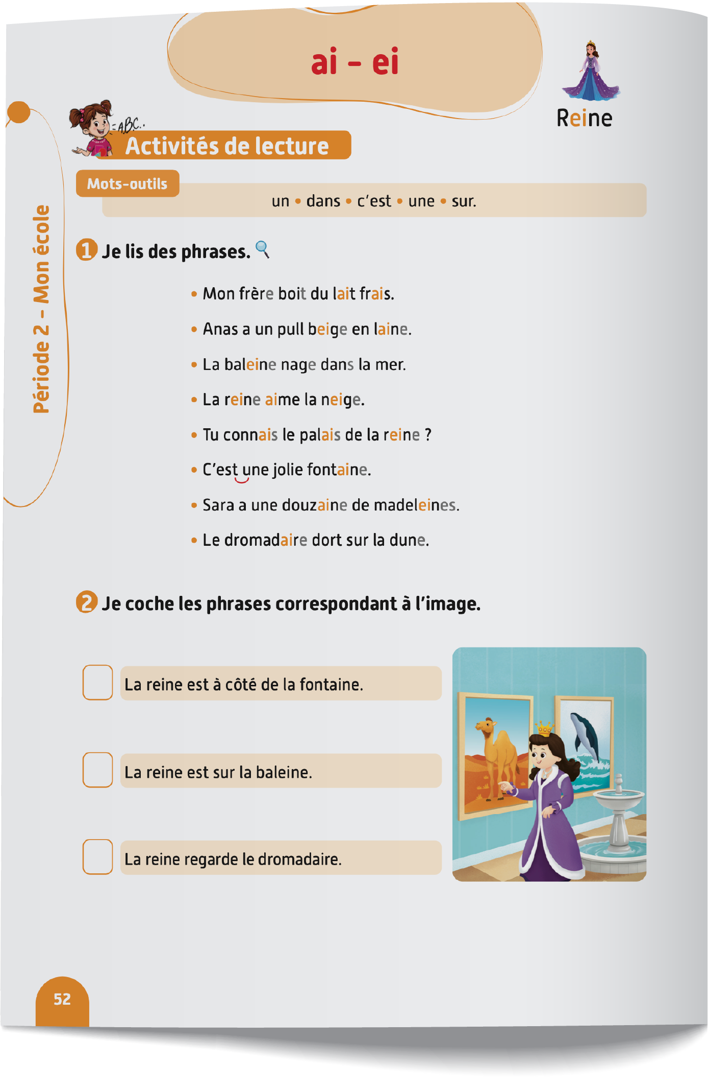
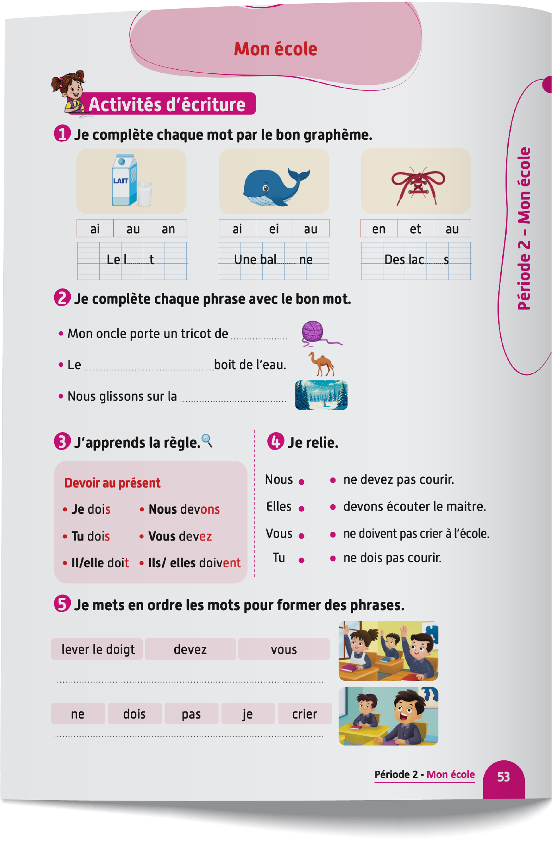
Contenu de la semaine
Réservé à l’enseignant (e)

Slide 5
Organisation de la semaine
Réservé à l’enseignant (e)
Séance 1
Séance 4
Présentation du vocabulaire
Exploitation du vocabulaire
Travail sur livret
Oral – Dialogue
Ecriture – Point de langue
Lecture – Lecture et compréhension des mots
Séance 2
Séance 5
Oral – Acte de parole
Lecture – Graphèmes : ai - ei.
Ecriture – Graphèmes : ai - ei.
Oral – Dialogue
Lecture - Lettre a - A
Ecriture - Lettre a - A
Oral – Prise de parole
Lecture – Lecture et compréhension des phrases
Ecriture – Phrases
Séance 3
Séance 6
Oral - Acte de parole
Lecture -Syllabes et mots
Ecriture - Syllabes et mots
Révision
Lecture offerte

Slide 6



Plan de la séance 2
Réservé à l’enseignant (e)
1. Acte de parole
Poser la question : « Qu’est-ce que tu dois faire à l’école ? »
Lecture des graphèmes (ai - ei)
Ecriture des graphèmes (ai – ei)

Slide 7




Bonjour les enfants ! La leçon de français commence maintenant. Soyez attentifs.

Slide 8
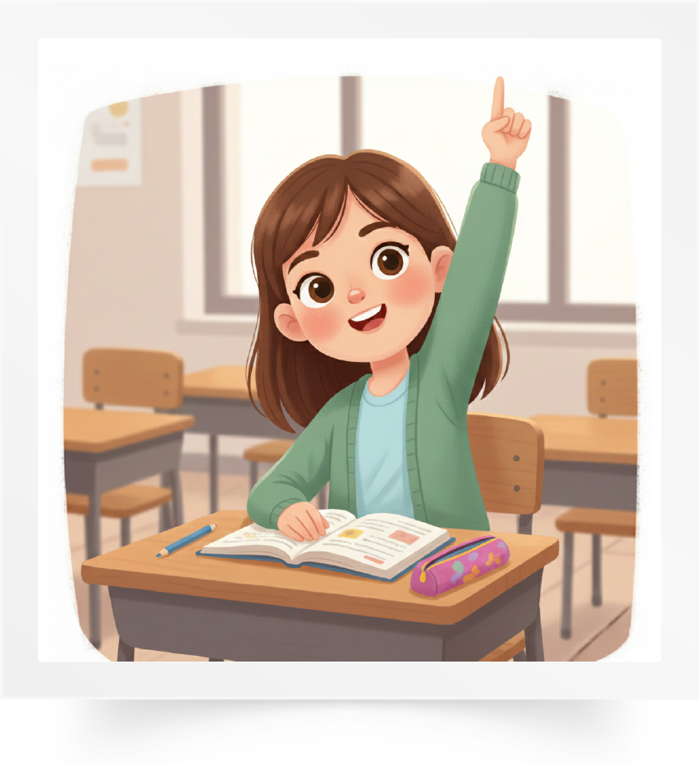
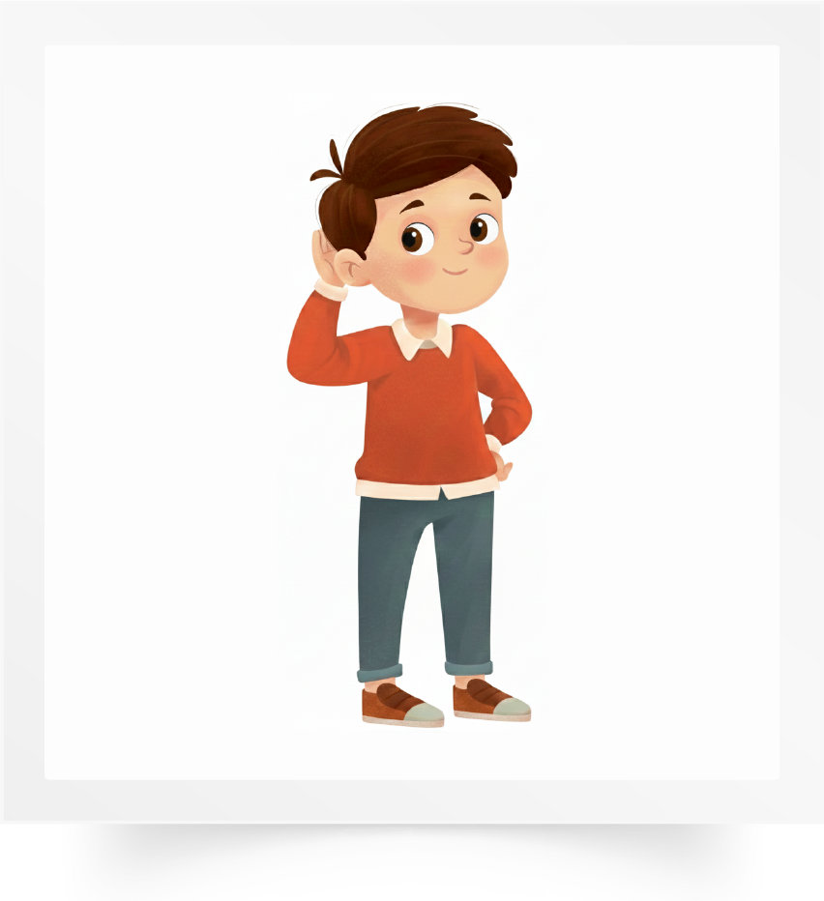
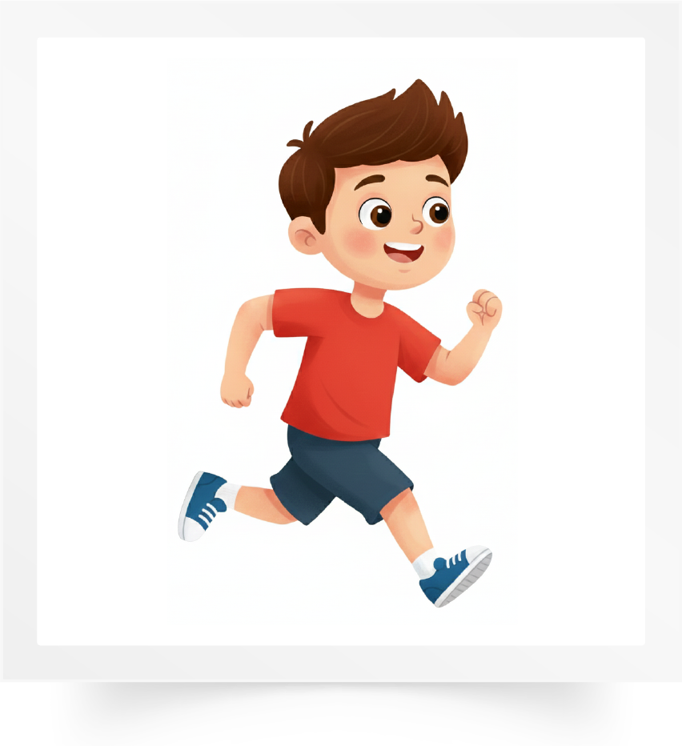
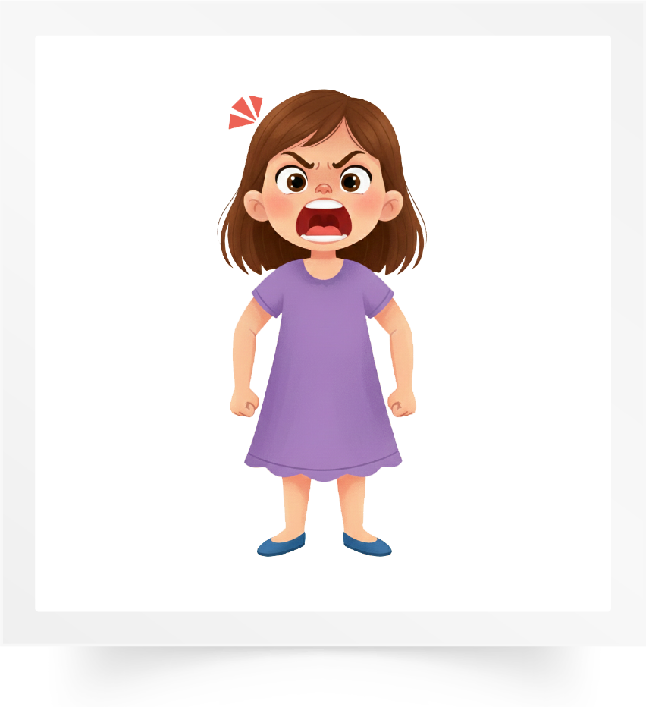

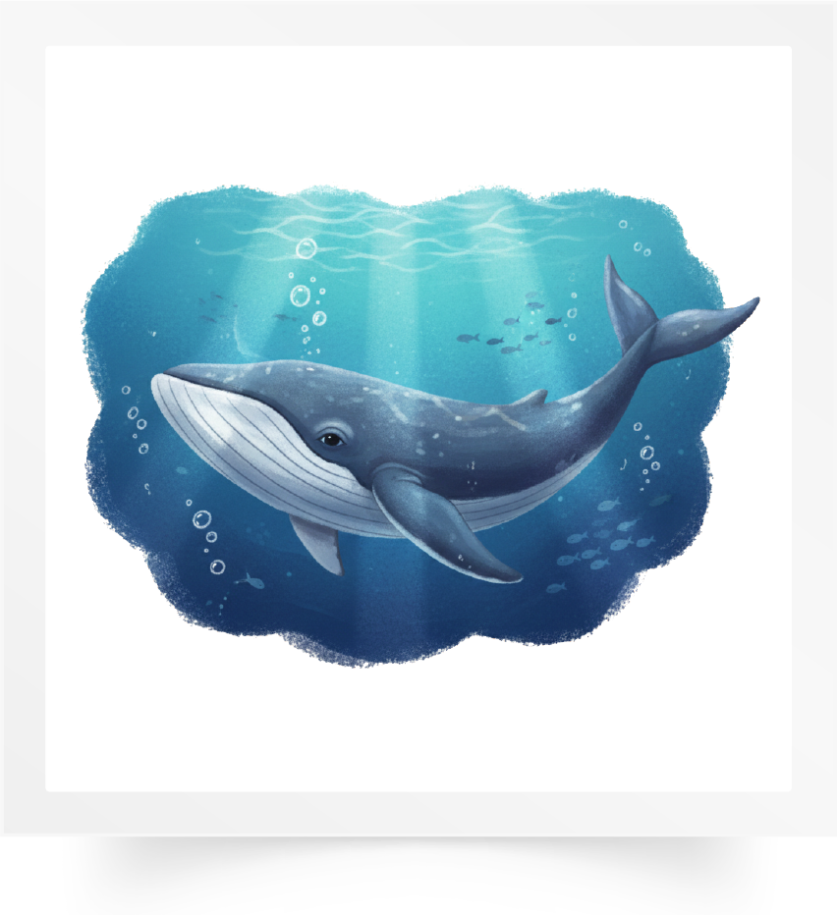
Répétons ensemble : Lever le doit – Écouter – Courir – Crier – Le lait – Une baleine.
Lever le doit
Écouter
Courir
Crier
Le lait
Une baleine

Slide 9

Qui veut passer au tableau pour nommer les images ?

Slide 10
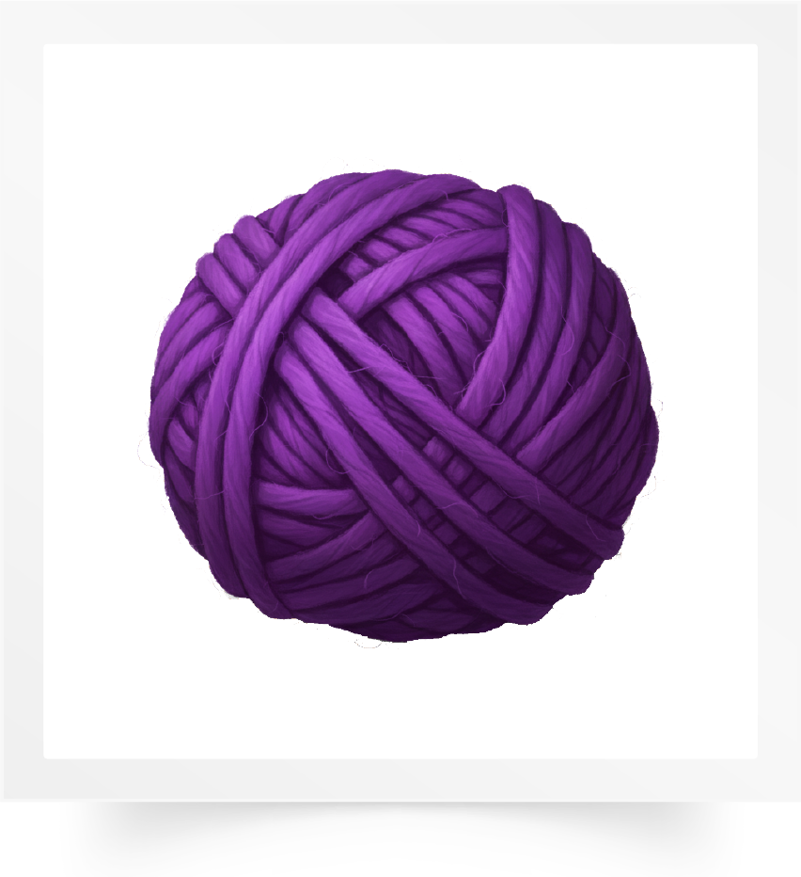
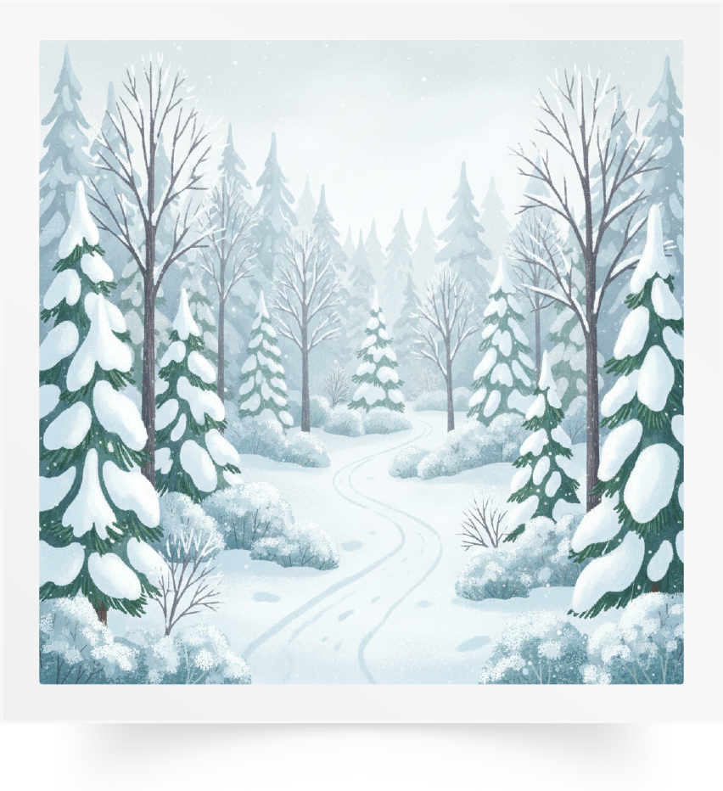
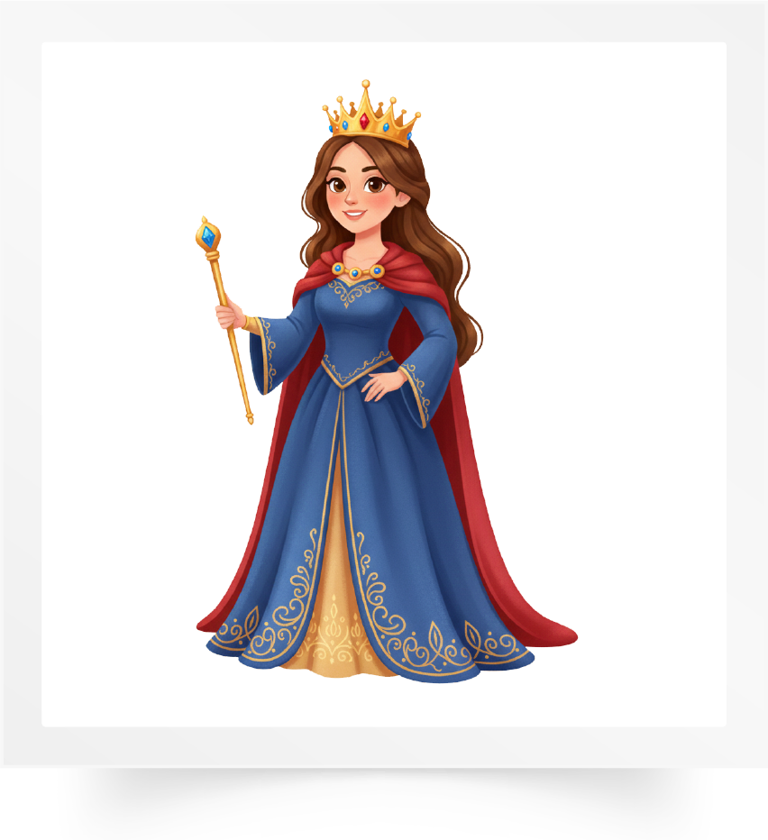
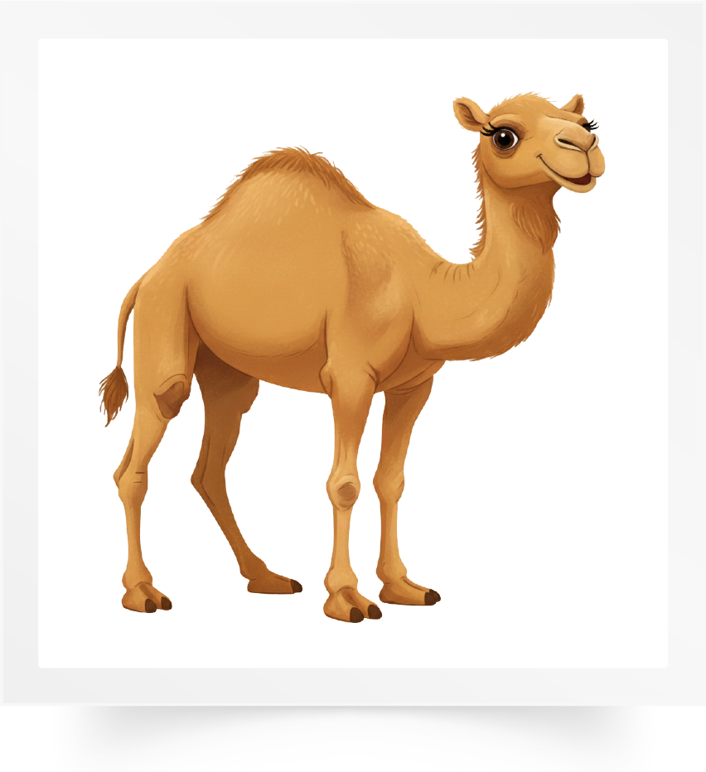

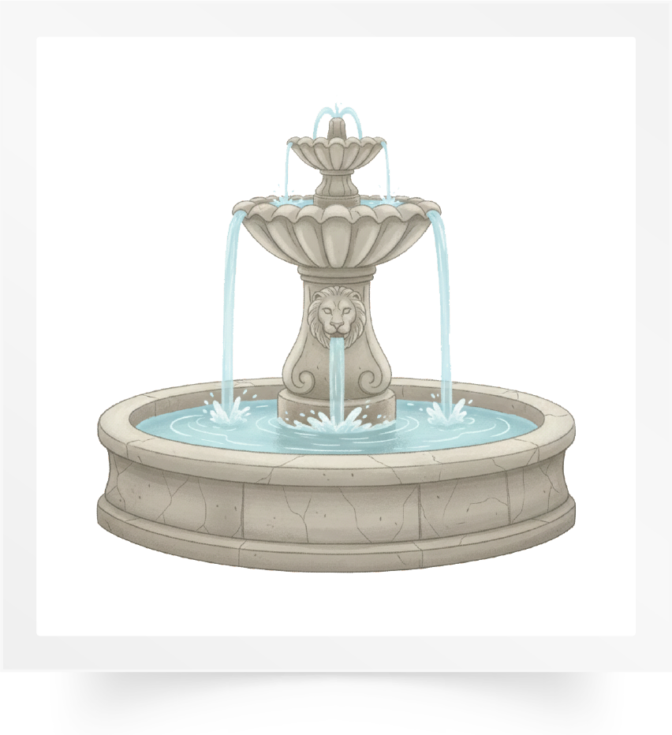
Répétons ensemble : La laine – La neige – Une reine – Un dromadaire – Beige
– La fontaine.
La laine
La neige
Une reine
Un dromadaire
Beige
La fontaine

Slide 11
Qui veut passer au tableau pour nommer les images ?

Slide 12

Maintenant, on passe à l’activité de l’oral. Nous allons apprendre à poser une question avec Majd et Nada.

Slide 13

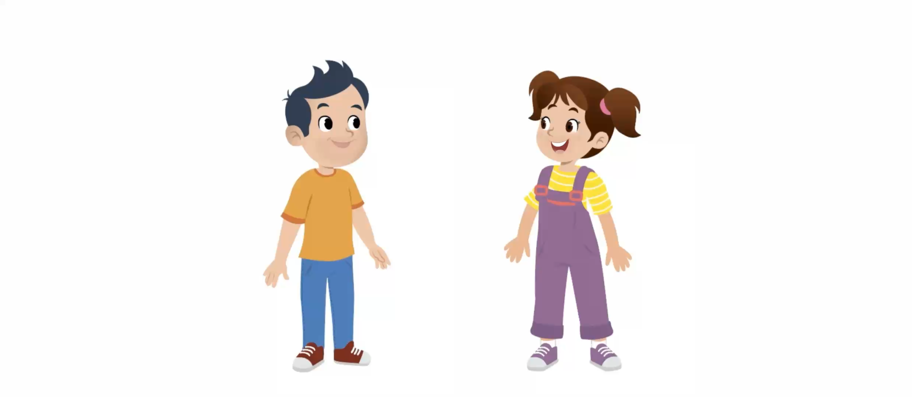

Lecture de la vidéo

Slide 14



À votre tour. Qui veut poser la question en français ?
Qu’est-ce que tu dois faire ______ ?

Slide 15

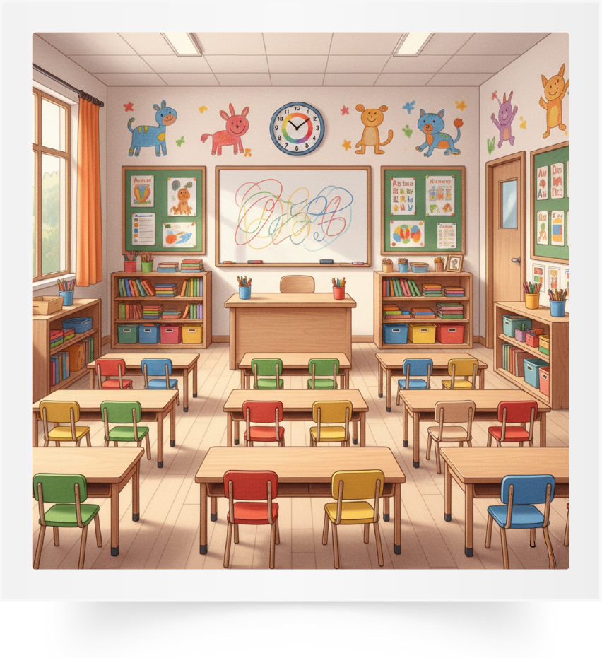
Qui veut poser la question en français ?
Qu’est-ce que tu dois faire _______ ?

Slide 16

Chacun pose la question à son voisin.
Qu’est-ce que tu dois faire _________ ?
Qu’est-ce que tu dois faire _________ ?

Slide 17

Plan de la séance 2
Réservé à l’enseignant
Réservé à l’enseignant (e)
Poser la question : « Qu’est-ce que tu dois faire à l’école ? »
2. Lecture
Lecture des graphèmes (ai - ei)
Écriture des graphèmes (ai - ei)

Slide 18

Maintenant, on va faire de la lecture. On va apprendre à lire les sons « ai - ei ». Soyez attentifs.

Slide 19

Lecture de la vidéo.

Slide 20
Lisons ensemble : « ai – ei ».
ai ei

Slide 21
Qui veut passer au tableau pour montrer les cartes qui font le son « ai » ?
ai
br
ai
oi
bl
au
ai

Slide 22
Qui veut passer au tableau pour montrer les cartes qui font le son « ei » ?
ei
cl
ei
et
om
cr
ei

Slide 23
Qui veut passer au tableau pour lire ?
gl
au
ei
cr
an
ai
ez

Slide 24
Qui veut passer au tableau pour lire ?
ai
bl
pr
ei
an
gr
dl

Slide 25
Qui veut passer au tableau pour lire ?
et
oi
ez
ai
er
ei
br

Slide 26
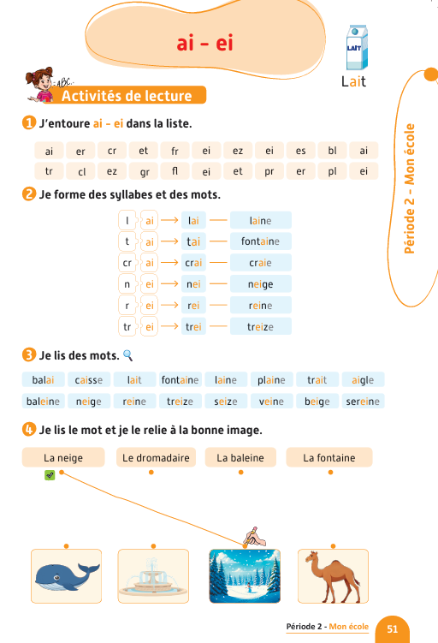
Ouvrez votre livret à la page 51.

Slide 27
Vous allez faire l’activité 1. Qui veut expliquer la consigne ?
00

Slide 28
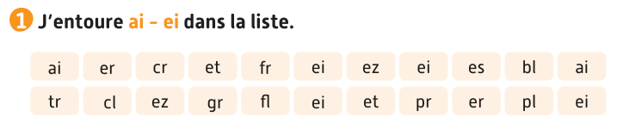

Maintenant vous allez travailler en binômes. Comparez et discutez vos réponses avec votre voisin.

Slide 29
Corrigez.

Slide 30
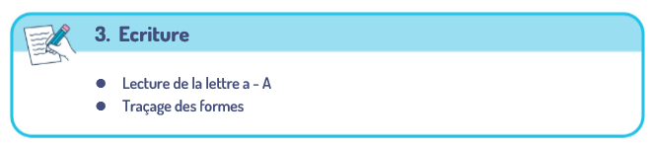

Plan de la séance 2
Réservé à l’enseignant (e)
Poser la question : « Qu’est-ce que tu dois faire à l’école ? »
Lecture des graphèmes (ai – ei)
Ecriture des graphèmes (ai - ei)

Slide 31

Maintenant, nous allons écrire des mots avec les sons « ai – ei ». Soyez attentifs.

Slide 32

Prenez vos ardoises.

Slide 33
Observez le mot « laine ». Le son « ai » s’écrit avec les lettres a et i.
Laine

Slide 34
Écrivez le mot complet sur vos ardoises.
L ___ ne

Slide 35
Levez vos ardoises.

Slide 36
Corrigez.
Laine

Slide 37
Regardez le mot « lait ». Le son « ai » s’écrit avec les lettres a et i.
Lait

Slide 38
Écrivez le mot complet sur vos ardoises.
L ___ t

Slide 39
Levez vos ardoises.

Slide 40
Corrigez.
Lait

Slide 41
Observez le mot neige. Le son « ei » s’écrit avec les lettres e et i.
neige

Slide 42
Écrivez le mot complet sur vos ardoises.
n ___ ge

Slide 43
Levez vos ardoises.

Slide 44
Corrigez.
neige

Slide 45
Observez le mot baleine. Le son « ei » s’écrit avec les lettres e et i.
baleine

Slide 46
Écrivez le mot complet sur vos ardoises.
bal___ne

Slide 47
Levez vos ardoises.

Slide 48
Corrigez.
bal__ne

Slide 49
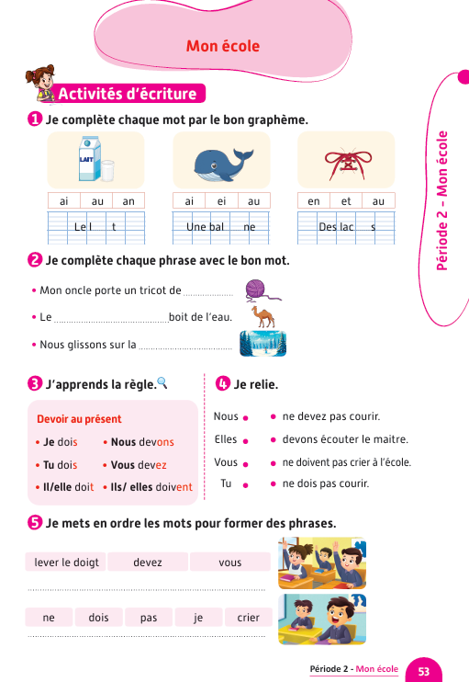
Prenez vos livrets à la page 53.

Slide 50

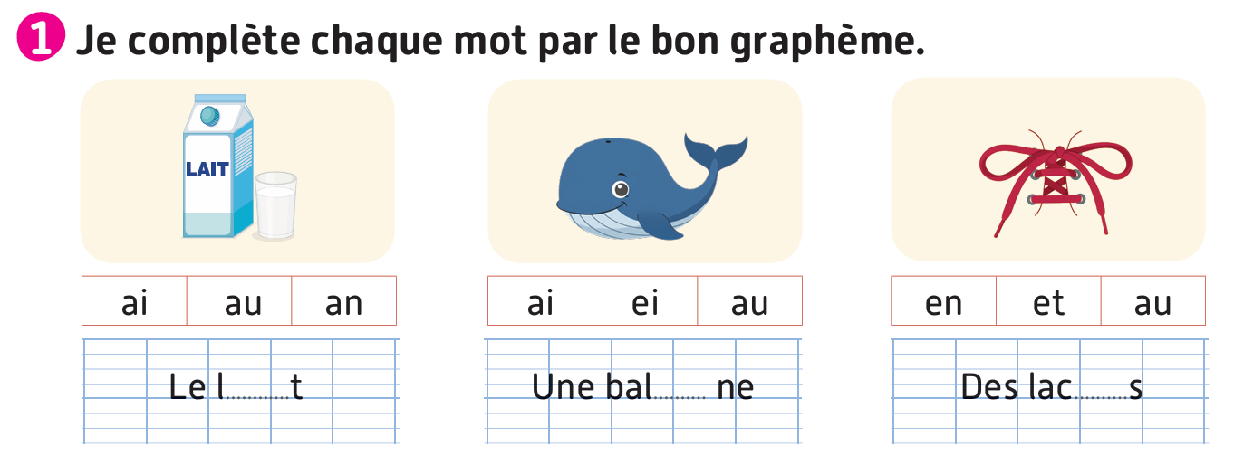
Vous allez faire l’activité 1. Je vais expliquer la consigne et passer entre les rangs pour vous aider.

Slide 51
Corrigez.
ai
ei
et

Slide 52

La séance d’aujourd’hui est terminée. À demain.

